Slide 1

Centro Universitário de Excelência
Sistemas de Informação
Big Price
Autores :Eric Antunes
Danilo Alexandre
Valnei Sousa
Feira de Santana, 2025
1

Slide 2

Agenda
1.
Tela inicial e
Menu principal
4. Criação de Pedido
e Adição de Desconto
2. Adição de Itens
5. Atualização de Pedido
3. Atualização e
Gerenciamento de itens
6. Consulta de Pedido
2

Slide 3
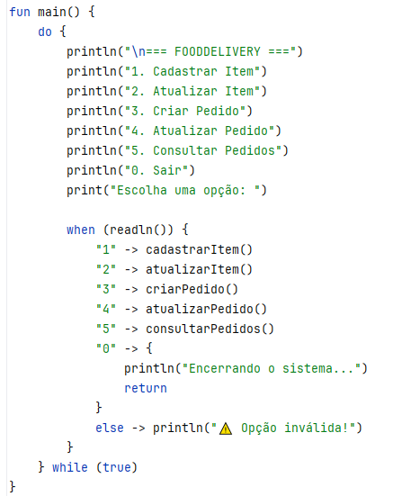
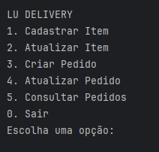
Tela Inicial
Menu principal: PrintLn
Big Price
3

Slide 4
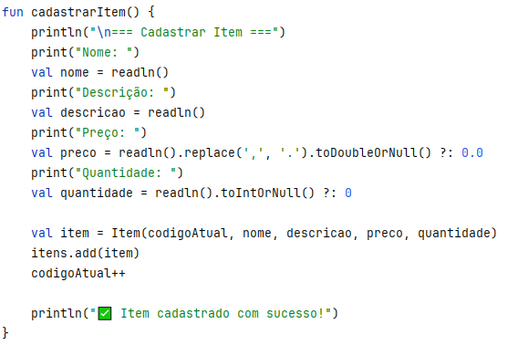
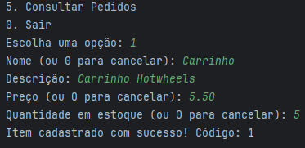
Consulta e Gerenciamento de itens
Adição de itens
Big Price
4

Slide 5
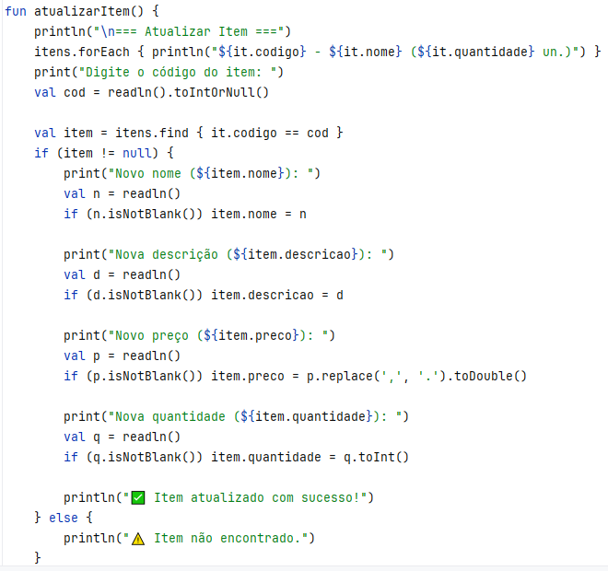
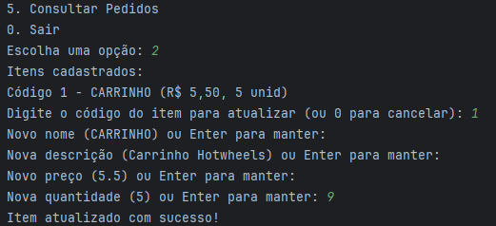
Consulta e Gerenciamento de itens
Atualização/Busca de itens
Big Price
5

Slide 6
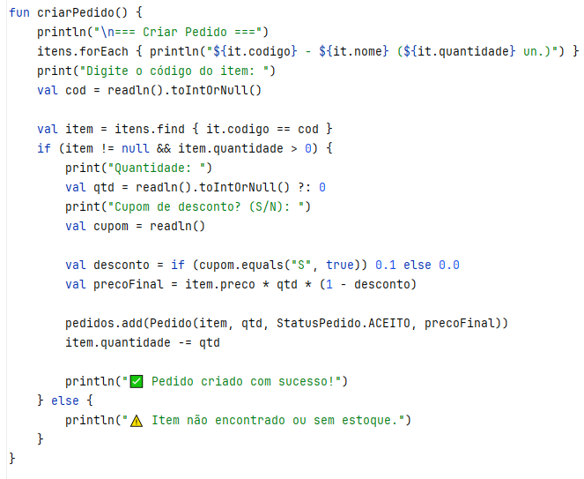
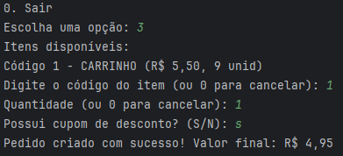
Consulta e Gerenciamento de itens
Criação de Pedido e Adição de Desconto
Big Price
6

Slide 7
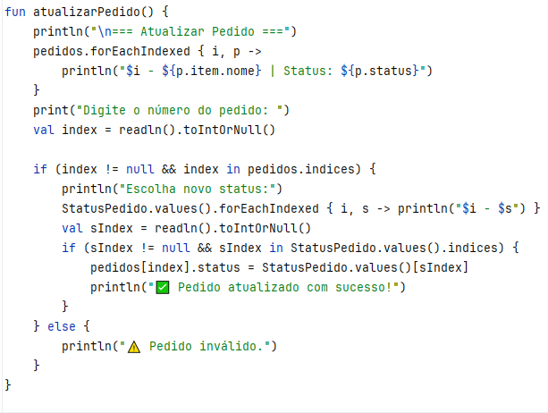
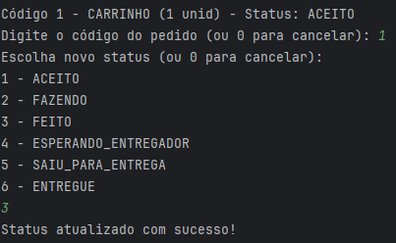
Consulta e Gerenciamento de itens
Atualização de Pedido
Big Price
7

Slide 8
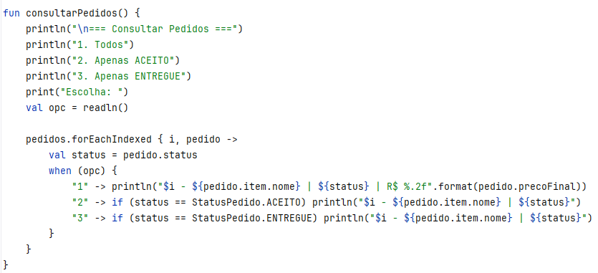
Consulta e Gerenciamento de itens
Consulta de Pedido
Big Price
8

Slide 9
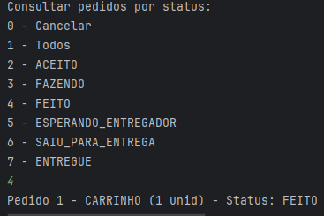
Consulta e Gerenciamento de itens
Consulta de Pedido
Big Price
8

